Slide 1
实时路面积水监测总结
张沛霖 (20170816)
深圳中学七年级八班

Slide 2
项目用途和意义
每当暴雨季节时，有些道路路面会出现积水情况，产生交通阻塞，严重时危及行车和行人的安全。另外，市政和交通部门的工作人员在暴雨期间也是时时刻刻保持高度紧张，随时到需要的地方去排淤、排险。如果能对关键路面的积水情况进行实时检测，及时通报相关部门，就能有效利用人力资源，同时通过广播和手机向广大群众通告消息，能极大地减轻险情发生。虽然目前已有一些解决方案针对路面积水问题，但是这些方案有如下局限性：
1、不能直接地给正在行进中的人和车直接给予告警提示；
2、没有定位信息，不便管理；
3、不具有可移动，不便于快速部署、回收和重新利用的特点；
因为市政部门在不断地改进工作，所以需要把监测设备部署到新的可能出险地点。
4、固定供电
这个要求显然是很难在现场实施和部署的；
5、基于电网传输数据
这个是目前技术无法实现的，因为电网中的数据传输是无法通过变压器的。
6、不能利用最新的软件技术实现大信息量的广播
以前的方案需要用户通过智能设备主动地访问某个服务器才能看到自己关心的路段是否有积水出险，这个对行驶中的车主而言显然是不安全的。

Slide 3
项目目标
本项目方案具有如下优点：
1、移动式自供电设备，可以快速部署，回收，再部署，对部署地点没有特别要求；
2、能准确汇报监测点的位置；
3、能通过手机软件接受广播消息得到及时告警，并且也能对已到出险点附近的人或车辆直接给予光信号告警提示。

Slide 4
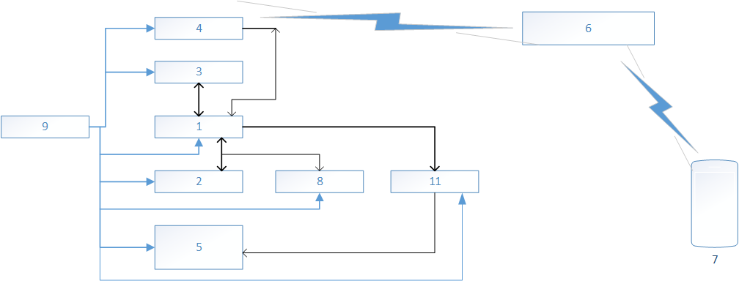
项目方案框图
1、低功耗微控制器
2、重力传感器
3、GPS模块
4、3G/4G通讯模块
5、3色告警灯
6、远端服务器
7、智能手机
8、液面传感器
9、供电模块
11、开关电路

Slide 5
项目实现的主要零件
Arduino MEGA2560主控板
SIM868 GPRS+GPS通讯板
HD-136华北工控液位传感变送器
4路12V继电器+光耦隔离模块
XL6009 DC-DC可调升压模块5V升12V带数显电源模块
GY-291 ADXL345数字三轴重力加速度模块
三色安全警示灯TB50-3W-D DC12V
12v输出免焊18650锂电池盒
中国移动SIM卡

Slide 6
项目实施步骤
阶段1
购买项目实现所需的零部件；
调试硬件联接。
阶段2
完成Arduino MEGA 2560主控板与SIM868板之间的GPS, GPRS控制以及通讯；
完成Arduino MEGA 2560主控板对液位传感器的数据采样；
完成Arduino MEGA 2560主控板对三色安全警示灯的控制；
完成Arduino MEGA 2560主控板对重力传感器的数据采样。
阶段3
实现项目目标逻辑的系统整合；
设备主控软件逻辑如下：
设备上电 ---> 设备自检,自检状态提示 ---> 完成SIM868, 重力传感器, 液位传感器的初始化 ---> 循环读取液位传感器和重力传感器，根据预先设定，向CMCC OneNet物联网平台发送实时监测数据；
计算机能通过CMCC OneNet物联网平台查询数据。

Slide 7
项目状态
该项目的发明专利实审正在进行中(阶段1完成);
该项目所涉及的元器件均已购买(阶段1完成);
主控板完成SIM868(GPRS+GPS)联调，并且能上载采样的水位信号和位置信息(阶段2完成)；
主控板能读取液位传感器的测试数据(阶段2完成);
主控板完成重力传感器联调，能识别板的姿态(阶段2完成)；
主控板完成三色指示灯联调，能根据设定显示绿、黄和红色(阶段2完成)；
主控板能循环查询检测液位传感器的数据，根据预设定，能向CMCC OneNet物联网平台发送实时检测数据，计算机能通过中国移动OneNet实时监测到测试设备的状态和采样数据(阶段3完成)。

Slide 8
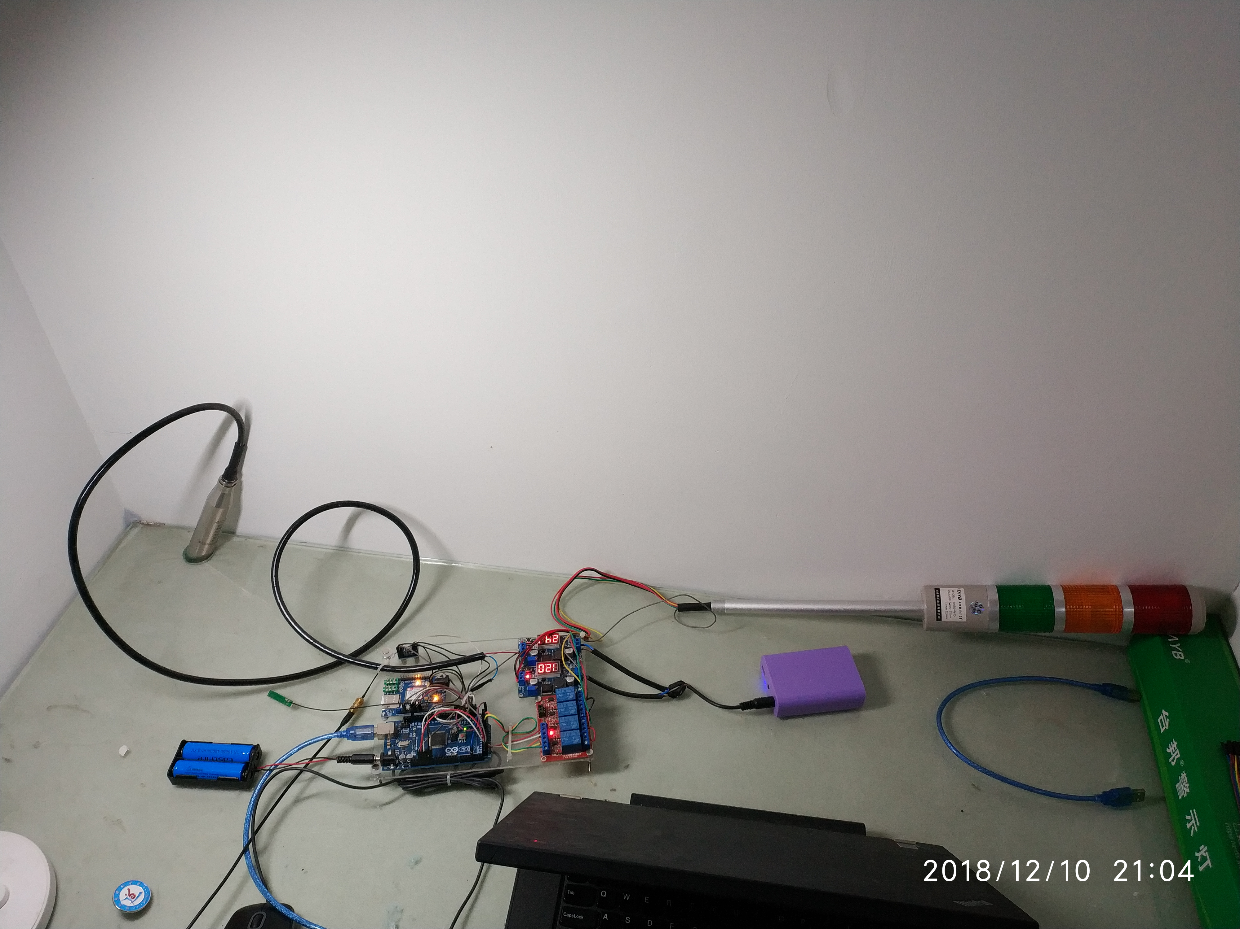
项目硬件设计

Slide 9
项目软件包
见附件。

Slide 10
设备操作流程
设备上电，设置红、黄、绿色LED的控制管脚，使红、黄、绿色LED灯闪亮一秒(闪两次)，设置GPRS(9600n1)、GPS(115200n1)和调试串口(115200n1)，检查重力传感器是否工作；如果工作，设置重力传感器的工作范围(2G)，启动超时定时器，初始化SIM868模块(GPS+GPRS)，闪亮绿色LED两秒(闪三次)表示初始化结束。
循环逻辑：查询GPS信号质量，如果GPS信号质量不佳，则闪亮红、黄色LED灯；如果GPS质量好，则读取GPS定位信息，关掉红、黄LED灯闪亮；读取液位传感器信息，如果液位低于25cm，则闪亮绿色LED灯；如果液位在30cm ~ 75cm之间，则闪亮黄色LED灯；如果液位超过75cm，则闪亮红色LED灯。同时，设备不断向CMCC的设备云OneNet上传位置信息和水位信息。
Android手机可安装CMCC的设备云应用程序，实时观察监测信息。

Slide 11
项目调试过程中发现的问题
因为目前各个运营商是4G网，所以仍然用GPRS在建立TCP连接时，连接不稳定，应该使用4G数据Modem；
CMCC的设备云api.heclous.com:80在"AT+CIPSEND"上传数据经常发生错误；
Arduino主控板的软件是比较简单的，因此，以后升级需要用Raspiberry 3B的Linux板。

